Slide 1


Slide 2

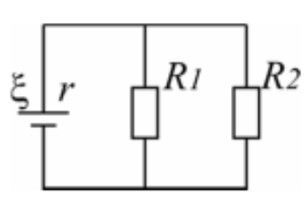

Slide 3

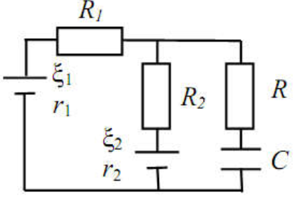

Slide 4
Робота електричного струму. Електричний опір

Slide 5


Slide 9

